Slide 1
Groupe Prologue
Pour bien débuter les services en santé mentale jeunesse
Par
Jean-Francois Gauthier, Ms.Sc., ps.éd.

Slide 2
Plan de la rencontre
Genèse du projet
Évolution du projet
Objectifs
Survol du contenu
Impacts observés
Notes:
Programme de 4 rencontres parentales afin d

Slide 3
Prologue:
“Première partie d’une oeuvre littéraire ou dramatique, servant à situer les personnages et l’action”
Dictionnaire Antidote

Slide 4
Génèse du projet
Décembre 2020 : Demande de la DPJASP face à l’accroissement des demandes et des délais de 1er services en SMJ ;
Réflexions entre ps.éd. et T.S. sur notre pratique :
  La littérature démontre que, peu importe le type de difficultés reliées à un trouble de santé mentale, le stress agira comme facteur aggravant et diminuera d’autant les capacités adaptatives du jeune.
  L’environnement immédiat du jeune (famille) peut jouer un rôle-clé dans l’aménagement de conditions favorables à un meilleur bien-être et un meilleur équilibre mental.
  De manière transdiagnostique, avant de pouvoir intervenir plus spécifiquement avec le jeune et sa famille, il faut contrôler les différents facteurs de risque et de protection pouvant aggraver les différents symptômes du jeune.
Pourquoi ne pas monter un groupe d’information sur le sujet ? !!!

Slide 5
Évolution du projet
Janvier 2021: 1ère animation du groupe Prologue en présentiel (avant que ce mot n’existe vraiment!!)
Mai 2021: 1ère animation du groupe Prologue en Zoom
Sept. 2021: Élargissement de l’offre à tout le territoire VHS
Sept. 2022: Partage de connaissances avec J-R
Déc. 2022: Offre du “prologue à domicile”

Slide 6
Objectifs groupe Prologue
Offrir rapidement un premier épisode de service spécialisé en santé mentale jeunesse ;
Donner du pouvoir aux parents pendant qu’ils sont en attente d’un suivi individuel ;
Permettre aux parents de mettre en place des facteurs de protection, favorisant une bonne santé mentale chez leur enfant ;
Offrir aux parents des moyens simples pour favoriser l’adaptation de leur enfant aux exigences de la vie quotidienne.

Slide 7
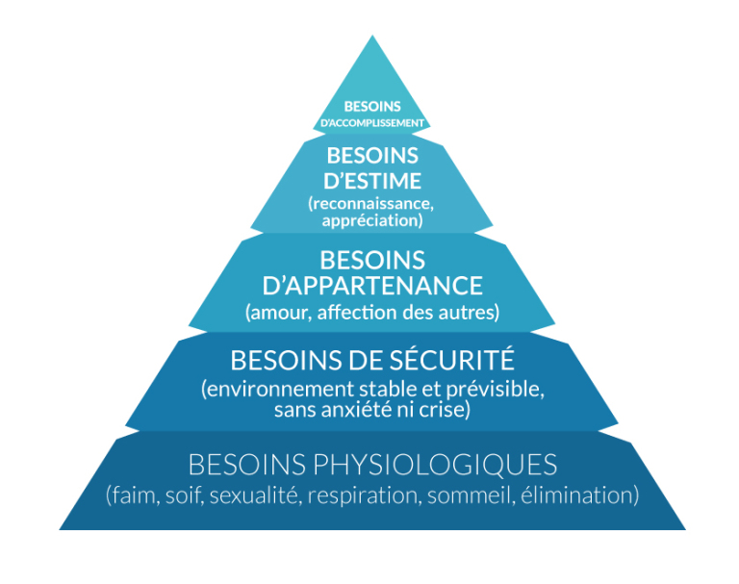
SURVOL DU CONTENU

Slide 8
Développement ou aggravation des troubles de santé mentale
Soutien
Capacités d’adaptation
Stresseurs
Vulnérabilités environnement
Vulnérabilités personnelles

Slide 9
Survol du contenu (suite)
Organiser selon la pyramide de Maslow :
Alimentation, sommeil, activité physique ;
Sécurité affective (encadrement, résolution de conflits, abri des problems d’adulte, offrir une présence réelle) ;
Appartenance (noyau familial, groupe social, prise de conscience de ses réussites) ;
Volet Gestion de stress et expression des émotions ;
Volet : moi comme parent.

Slide 10
Impacts observés
Parents se sentent plus outillés ;
Parents moins envahis devant la détresse de l’enfant ;
Appaisement des crises chez les enfants ;
Intervenants constatent certains apprentissages lors de la prise en charge.
«Souvent on se sent seul au monde et c'est rassurant de voir que les autres parents vivent la même chose »
Notes:
Souvent on se sent seul au monde et c'est rassurant de voir que les autres parents vivent la même chose.

Slide 11
Période de questions et d’échanges
?
?
?
?
?
?

